Slide 1
量词和叠词

Slide 2
找一找？
五个量词

Slide 3
Answers ☺
Measure words:
个，只，对，张，双
What are these measure words for?

Slide 4
量词
gè zhī duì zhāng shuāng
个 只 对 张 双
个：Individual unit
只：for birds or certain animals
对: pair
张：sheet
双：pair
What is the pattern?
Number/Pronoun+ Measure word + Noun

Slide 5
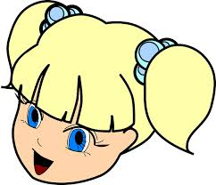
量词 liàng cí －measure words 个，只，对，张，双
一 女孩
个

Slide 6
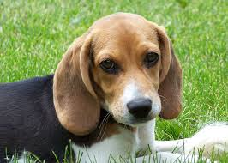
量词 liàng cí －measure words 个，只，对，张，双
一 狗
只

Slide 7
量词 liàng cí －measure words 个，只，对，张，双
对
一 眼睛

Slide 8
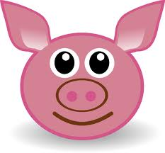
量词 liàng cí －measure words 个，只，对，张，双
一 脸
张

Slide 9
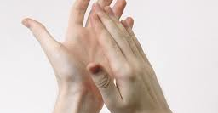
量词 liàng cí －measure words 个，只，对，张，双
双
一 手

Slide 10
找一找？
六个叠词

Slide 11
Answers ☺
Reduplicated words:
圆圆的，长长的，大大的，小小的，高高的，短短的

Slide 12
量词 liàng cí 和叠词dié cí
个子高高的。
这个女孩的个子高高的。

Slide 13
量词 liàng cí 和叠词dié cí
张
一 圆圆的脸
它有一张圆圆的的脸

Slide 14
量词 liàng cí 和叠词dié cí
对
一 大大的眼睛
她有一对大大的的眼睛

Slide 15
量词 liàng cí 和叠词dié cí
一 小小的手
她有一双小小的手
双

Slide 16
量词 liàng cí 和叠词dié cí
一 大大的狗
这只狗有大大的眼睛
只

Slide 17
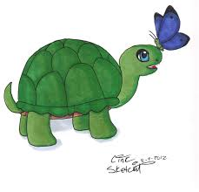
量词 liàng cí 和叠词dié cí
一 小小的乌龟
这只乌龟有小小的眼睛
只

Slide 18
量词 liàng cí 和叠词dié cí
一 小小的乌龟
这只乌龟有短短的尾巴
只

